Slide 1


Oktatási célú végeselem-szoftver Python környezetben
Felhívás kódszáma: EFOP-3.6.1-16-2016-00017
Gadó Krisztián
Nemzetköziesítés, oktatói, kutatói és hallgatói utánpótlás megteremtése, a tudás és technológiai transzfer fejlesztése, mint az intelligens szakosodás eszközei a Széchenyi István Egyetemen

Slide 2
Miért van rá szükség ?
Bonyolult differenciálegyenletek közelítő megoldása
Nem kell prototípust építeni
Gyorsabb fejlesztés
Idő / pénz megtakarítás !

Slide 3
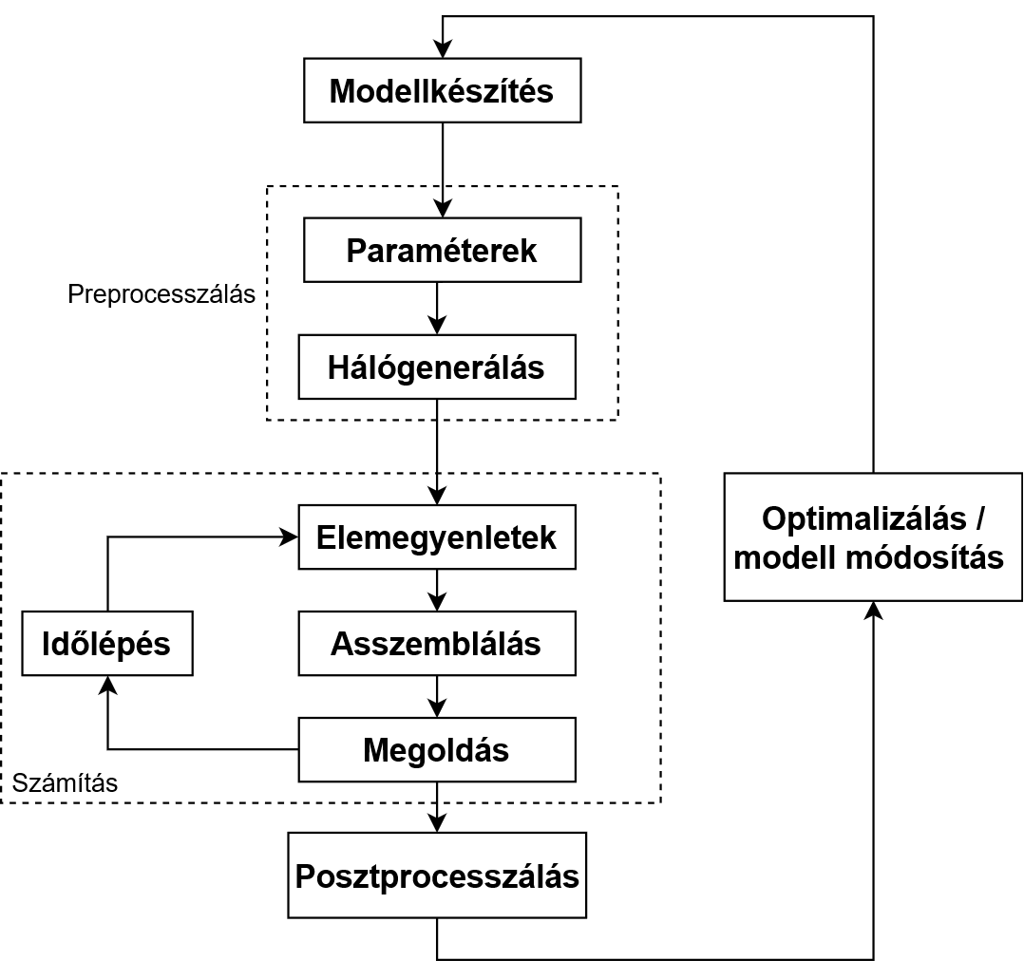
A végeselem-módszer lépései

Slide 4


Modell
$$−∇ ∙\left(υ∇A\right)+ σ\frac{∂A}{∂t}+v∙∇A=J_{s}$$
$A_{r, s}^{e}=(ν∙J^{−1}∙∇{\tilde{Φ}}_{s}$, $J^{−1}∙∇{\tilde{Φ}}_{r})+(σjω{\tilde{Φ}}_{s}$, ${\tilde{Φ}}_{r})+(v∙J^{−1}∙∇{\tilde{Φ}}_{s}$, ${\tilde{Φ}}_{r})$
$b_{r}^{e}=(J,{\tilde{Φ}}_{r}$)

Slide 5
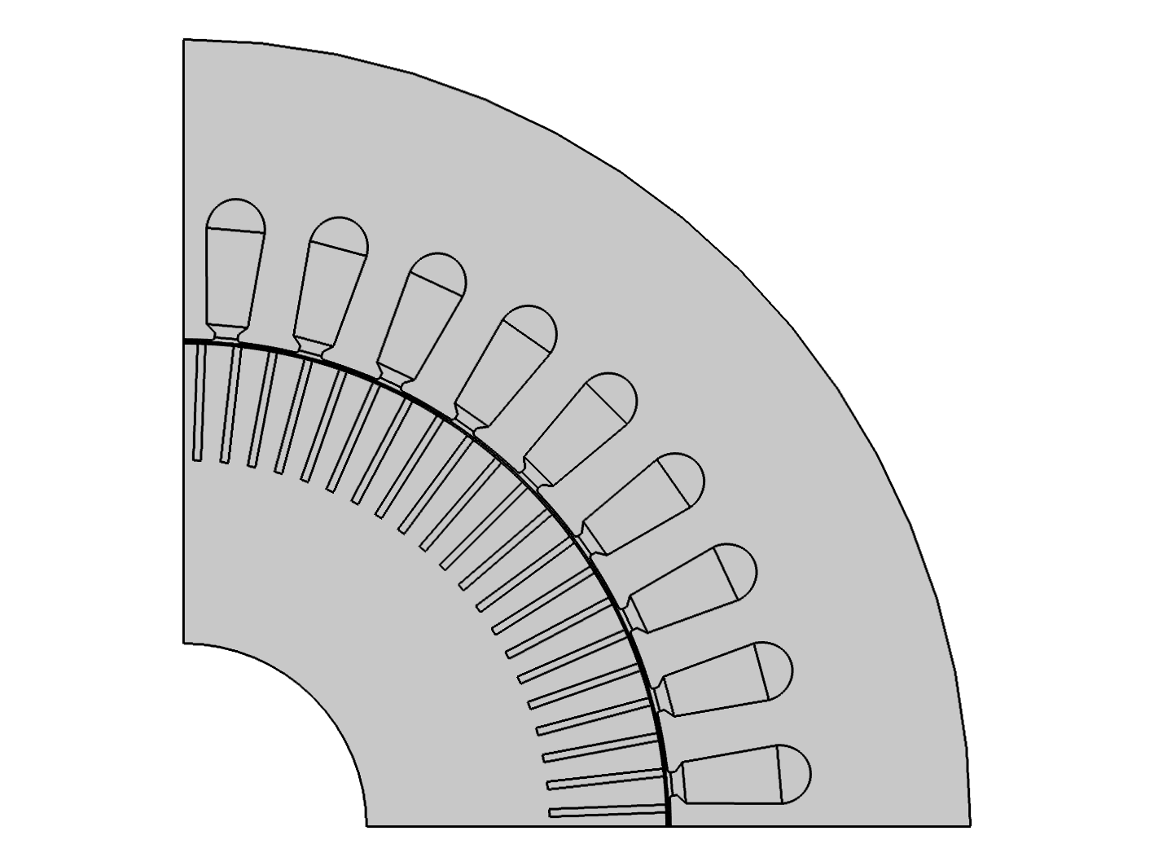
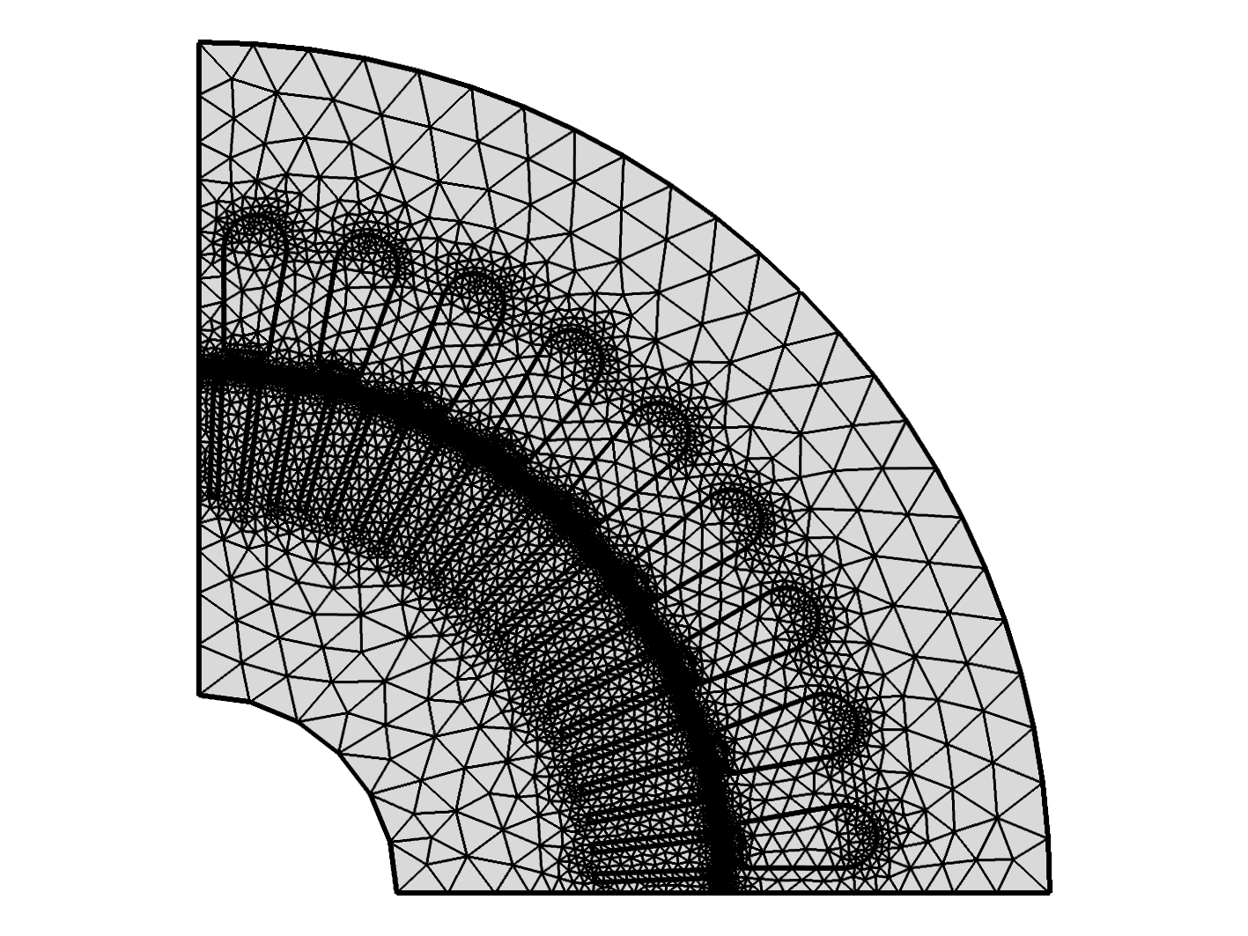
Geometria és hálózás

Slide 6
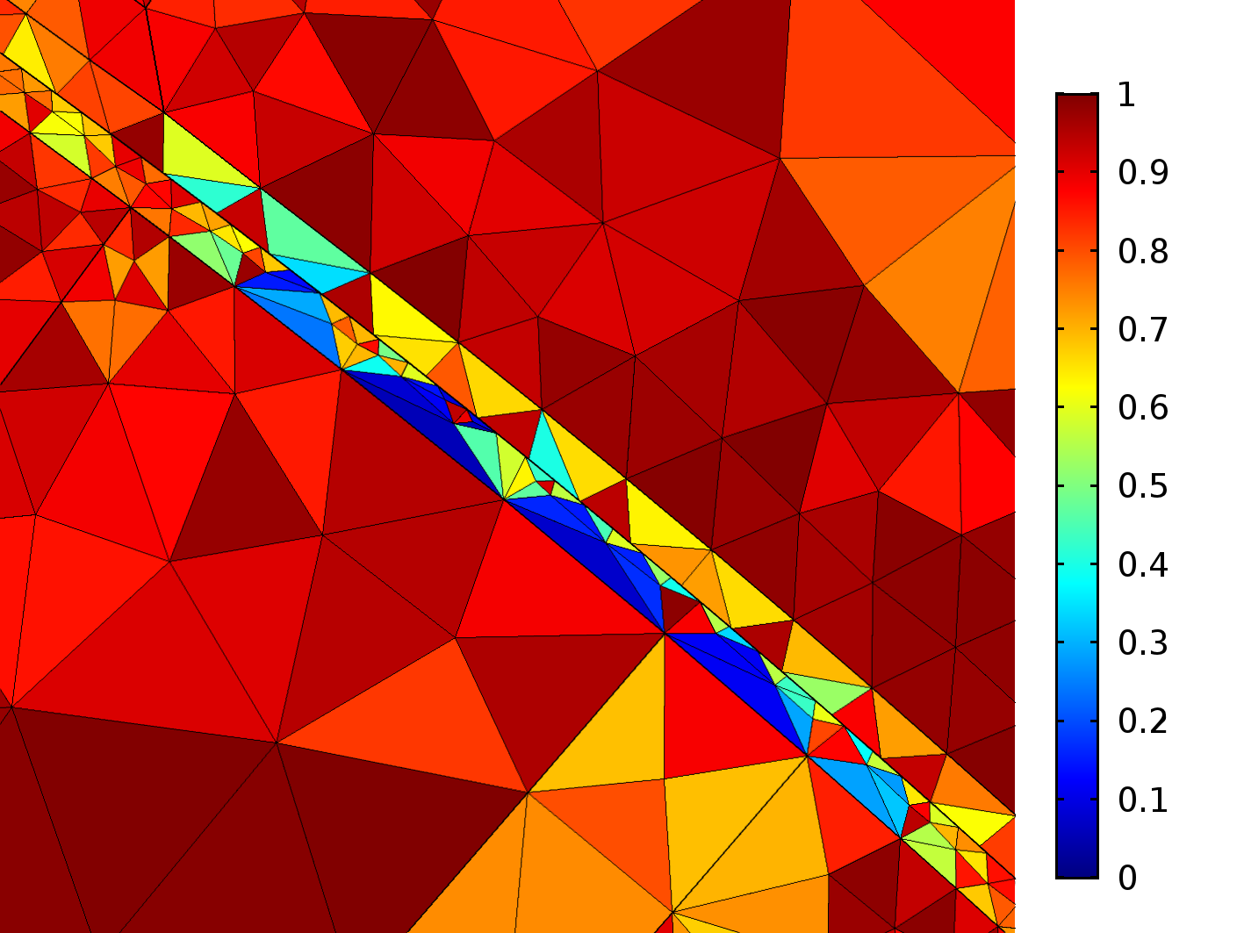
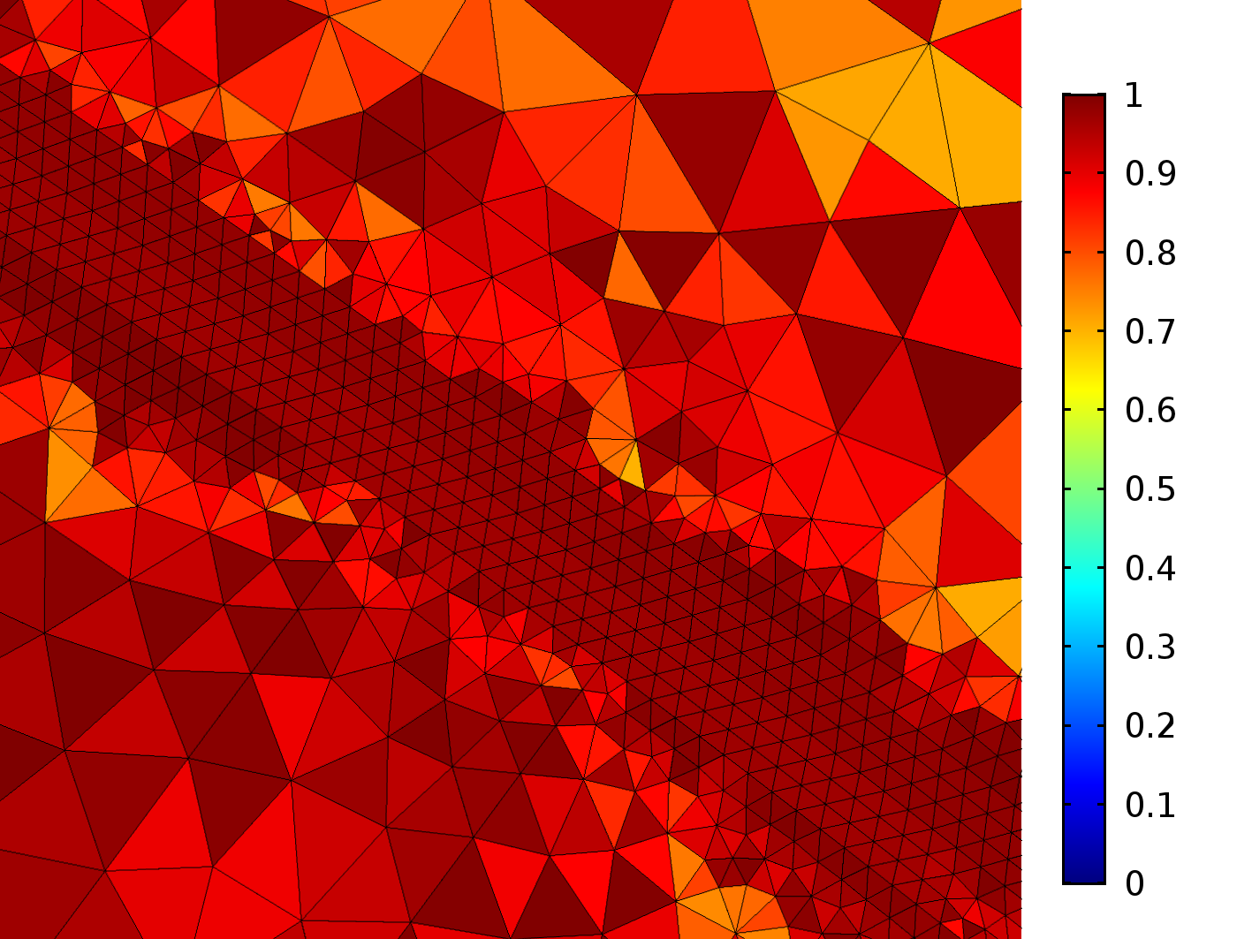
Háló minősége

Slide 7
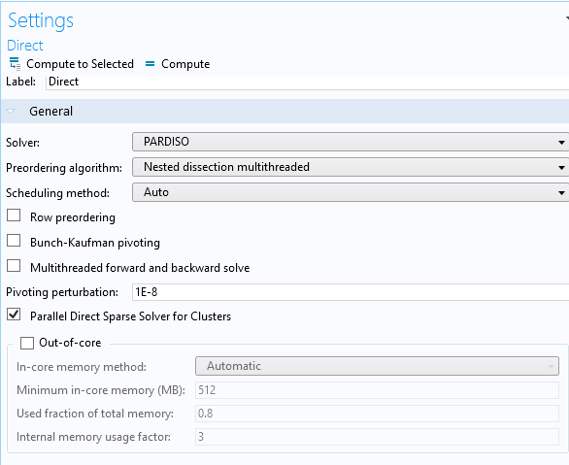
megoldó

Slide 8
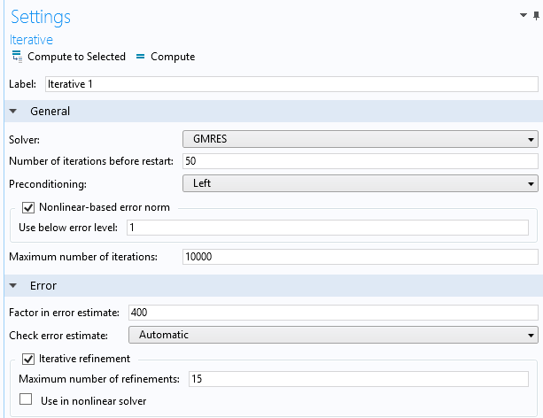
megoldó

Slide 9
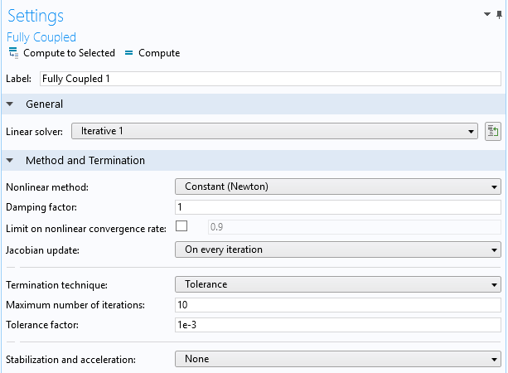
megoldó

Slide 10
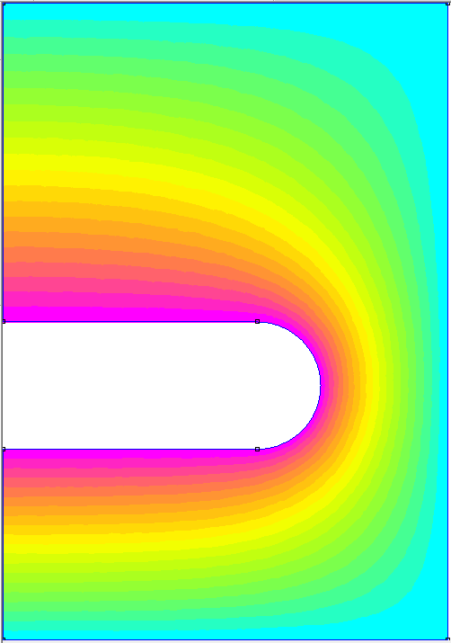

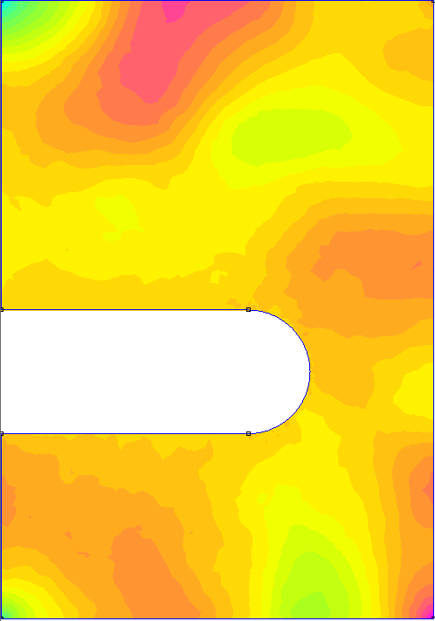
Melyik megoldás a jó?

Slide 11
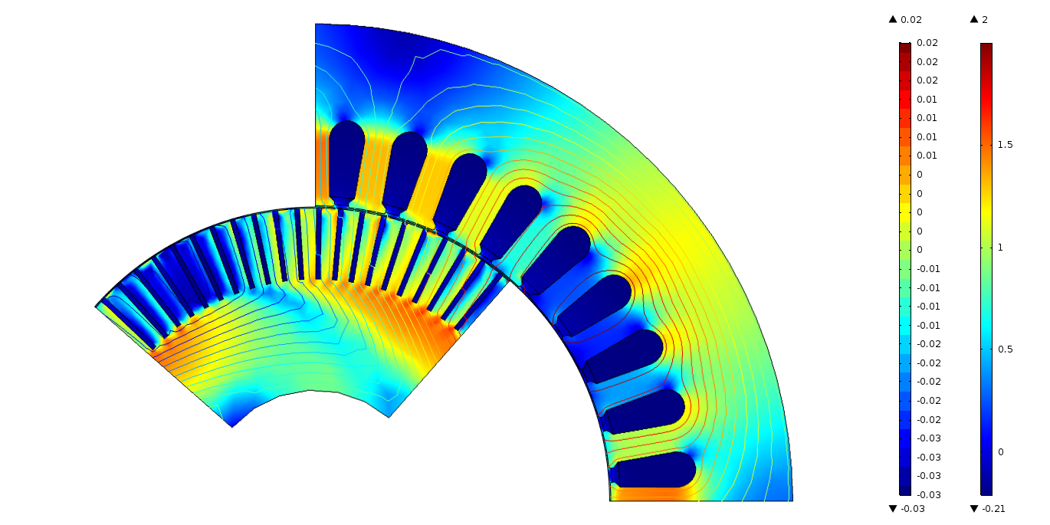
posztprocesszálás

Slide 12
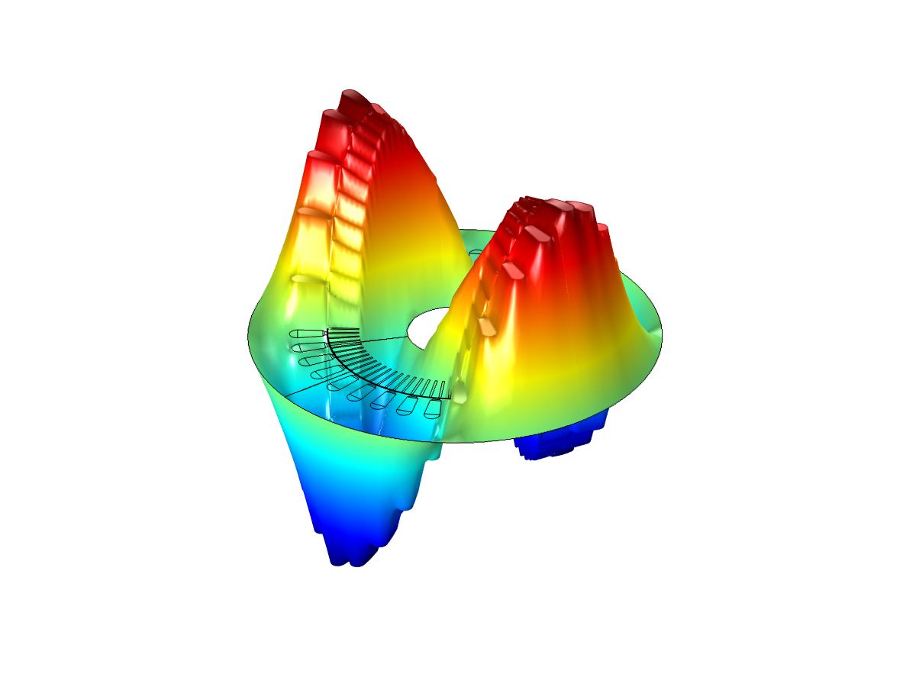
posztprocesszálás

Slide 13
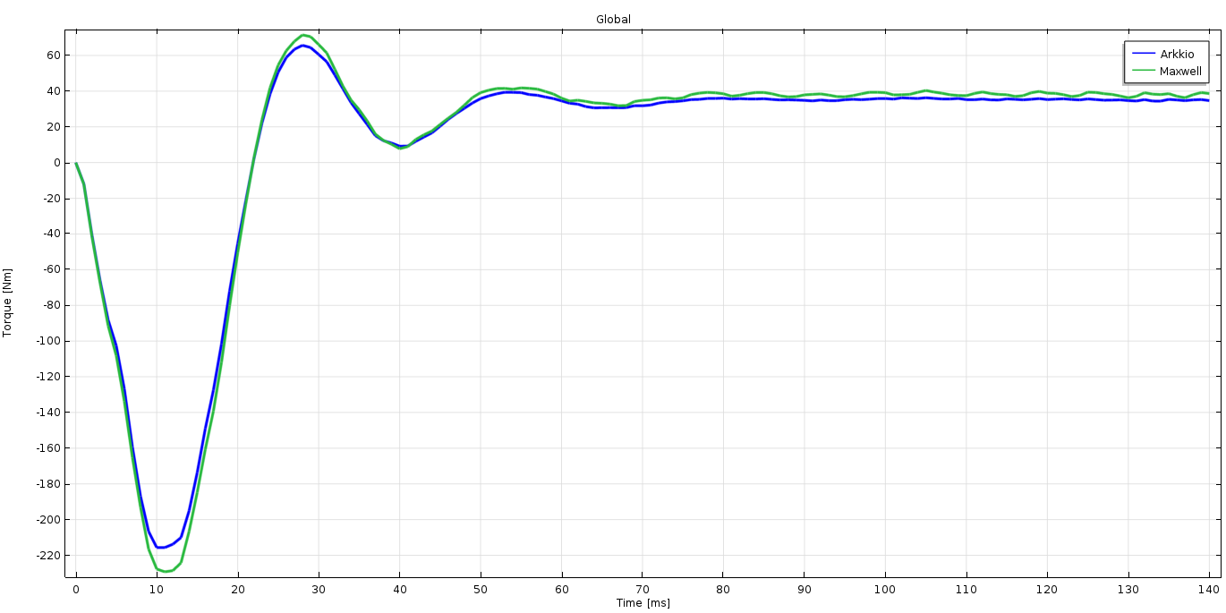
nyomatékszámítás

Slide 14
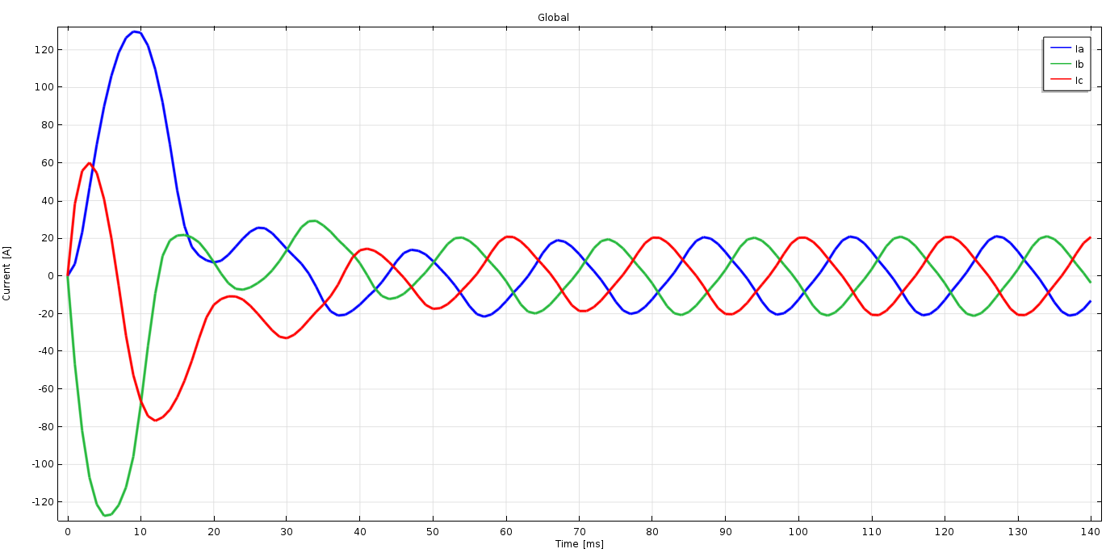
fázisáramok

Slide 15
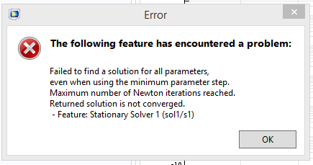
problémák

Slide 16
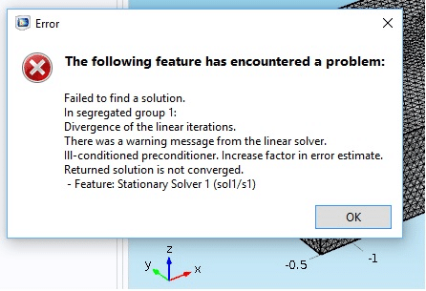
problémák

Slide 17
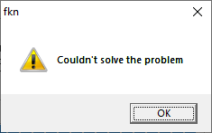
problémák

Slide 18



megoldás

Slide 19
demo

Slide 20
KÖSZÖNÖM A FIGYELMET!

